Slide 1
위젯 블루프린트 생성시
캔버스 패널이 필요할 때: 위젯이 화면 절대적 위치에 배치 되어야 할 때
위젯이 화면이 아닌 액터나 다른 곳에 배치가 될 목적이면 캔버스 패널을 지우고
생성하면 된다.
인스턴스 편집가능: 레벨에 올라갔을 때 변수의 값이 인스턴스화 되기 때문에
변수의 값을 바꿔줄 수 있다.

Slide 2
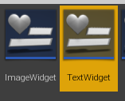
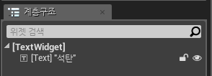
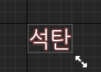
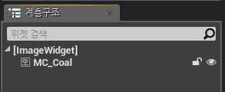
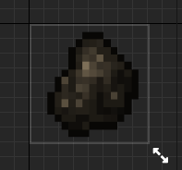
Actor를 상속받은 블루프린트 클래스를 만든다.
Component -> 아이템의 이미지
-> 아이템의 텍스트
이 둘을 표현하는데 위젯이 적절하니, 위젯 컴포넌트 두 개를 추가해준다.
아이템의 이미지와 텍스트를 표현해 줄 위젯 블루프린트를 생성해준다.
이 때 텍스트/ 이미지를 미래에 동적으로 바꾸려면 변수로 받아서 지정해줘야 한다.
디테일 옆부분에 ‘변수인지’에 체크해준다. (이것은 위젯 블프에서)
이미지의 경우, 동적으로 아이템 이미지를 생성해줘야 하기 때문에 이미지 바인딩 함수를 생성해주고 Texture 2D 변수를 만들어 인스턴스 편집가능 설정을 해준다.

Slide 3
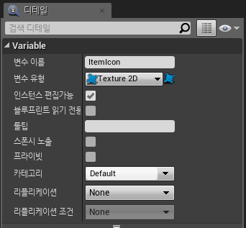
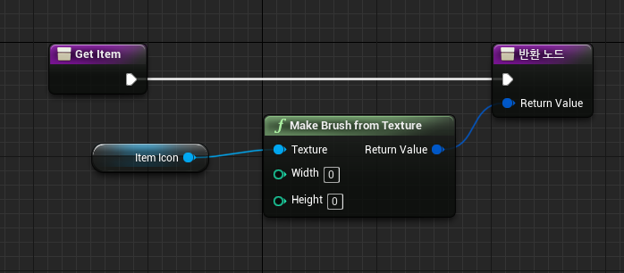
아이템 이미지를 받을 변수 설정
브러쉬 바인딩 함수는 이런 모양이다.

Slide 4
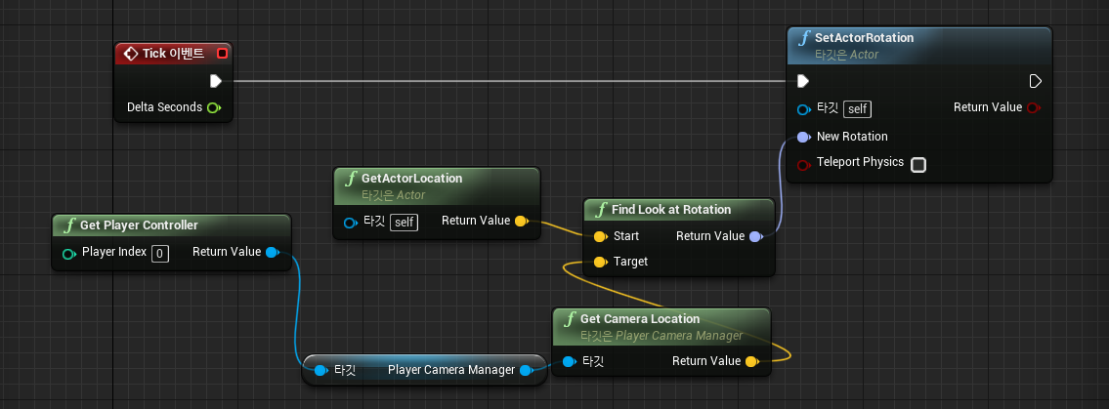
다시 Actor 클래스로 돌아가 디테일에서 만든 위젯 블프를 지정해주면 된다.
액터를 레벨에 끌어놓으면 캐릭터를 등지고 있는데 이러면 이미지가 보이지 않으니 액터의 Tick 함수에서 항상 캐릭터를 바라보도록 로직을 구현해준다.

Slide 5




이제 액터에 있는 Widget Component에 우리가 원하는 위젯이 모두 들어가 있는데,
위젯 컴포넌트 안에 있는 위젯 클레스 안에 있는 Texture 2D변수에 접근하여 이미지를
가지고 와서 띄우는 것이 목표이다.
계층구조가 이렇게 된다.
즉, 저 ItemIcon 변수에 우리가 원하는 아이템 이미지가 들어가야 한다는 것이다.

Slide 6
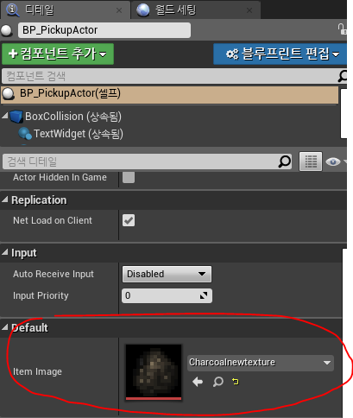
그러기 위해서는 일단 액터에 이미지를 지정해 줄 수 있는 변수가 필요하다.
액터 클래스에 변수를 선언해주자.
ItemImage라는 변수를 선언해주었다.
이 변수는 뷰포트 디테일에서 이미지 지정이 가능하다.
지정 해주면 ItemImage 변수에 이미지가
들어가게 된다.

Slide 7
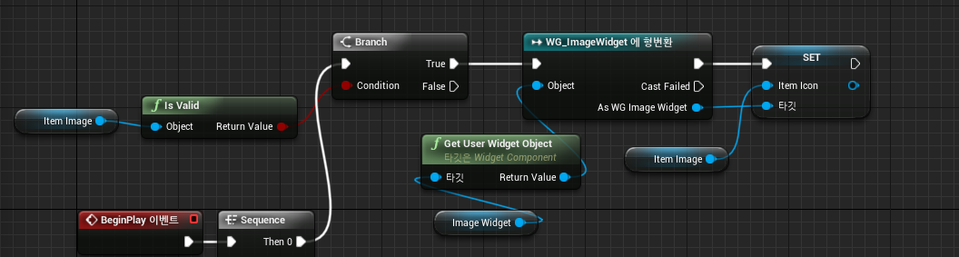
게임을 시작하면 ItemImage에 있는 이미지 변수를 ImageWidget안에 있는 이미지
변수 안에다 넣어준다. 그럼 액터에 떠있는 이미지가 ItemImage에 있는 이미지로
들어가게 된다.
그럼 이제 레벨에 지정해준 아이템의 이미지가 뜨게 될 것이다.

Slide 8
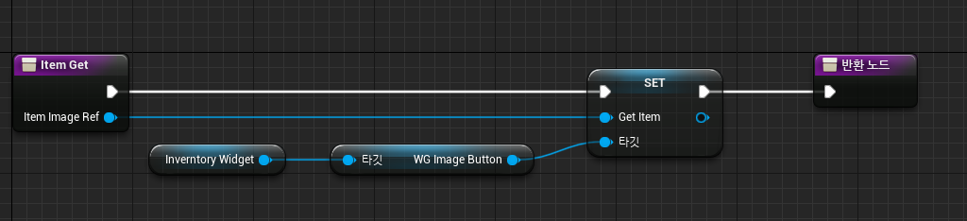
이제 캐릭터와 아이템 액터가 부딪혔을 때 아이템의 이미지가 인벤토리로
들어오게 하는 로직을 구현해본다.
OnActorBeginOverlap함수를 사용하여 충돌검사를 하고 충돌 했을 때 실행할
로직을 구현하면 되겠다.
인벤토리는 ThirdPersonCharacter에 생성해주었고, 이미지는 액터에 들어있으니,
액터에서 ThridPersonCharacter로 형변환하여 이미지를 인벤토리 안으로 넣어주는
함수를 호출해주면 된다.
일단 ThirdPersonCharacter에 커스텀 함수를 정의해주고 인벤토리 위젯을 불러와
그 안에 든 이미지를 set해주는 로직을 구현해준다.
이미지 레퍼런스를 받아올 것이니 파라미터도 하나 추가해준다.

Slide 9
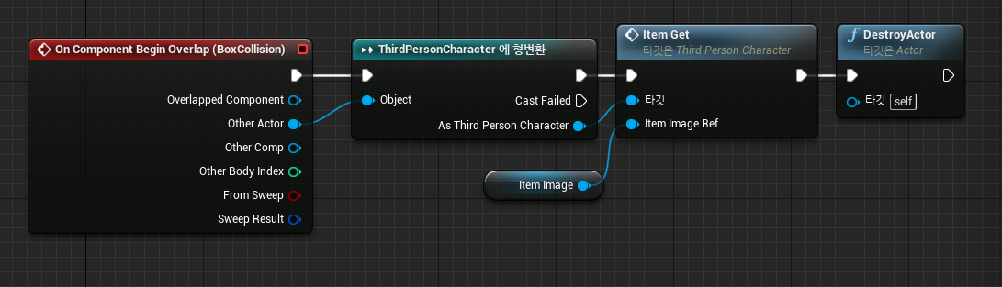
이제 다시 액터로 와서 충돌한 액터(ThirdPersonCharacter)를 캐릭터에 형변환하여
커스텀 함수를 불러와 변수로 설정해준 이미지 레퍼런스를 파라미터로 준다.
그 후, 액터를 파괴하여 아이템이 레벨에서 사라진 것 같은 효과를 준다.

